Slide 1

Curso de Graduação em Engenharia Mecânica
Cinemática dos Mecanismos
Aula 2
Graus de Liberdade e Cadeias Cinemáticas
Pontifícia Universidade Católica de Minas Gerais – PUC Minas
Instituto Politécnico – IPUC

Slide 2
Sumário da Aula
Graus de Liberdade
Juntas
Corpos Rígidos
Tipos de Movimento
Juntas vs. DOF
Exemplos
Cadeias Cinemáticas
Abertas e Fechadas
Mecanismos e Máquinas

Slide 3
Graus de Liberdade
GDL ou DOF (Degree Of Freedom)
O que significa Grau de Liberdade?
Definição: é o número de parâmetros independentes que são necessários para se definir a posição de um corpo no espaço em qualquer instante.

Slide 4
Graus de Liberdade
No Plano: 3 GDL
P
θ
y
x
O

Slide 5
Graus de Liberdade
No Espaço: 6 GDL
P
β
α
z
θ
O
x
y

Slide 6

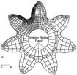
Graus de Liberdade
Corpo Rígido
Definição: Corpo que não sofre defor-mações em nenhuma de suas direções

Slide 7
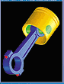


Graus de Liberdade
Link
Definição: Corpo que une 2 juntas

Slide 8
Graus de Liberdade
Tipos de Movimento
Rotação Pura
Translação Pura
Movimento Complexo
Rotação + Translação
Pistão
Biela
Manivela

Slide 9
Graus de Liberdade
Rotação Pura
Todos os pontos do corpo descrevem trajetórias circulares
O
x

Slide 10
Graus de Liberdade
Translação Pura
Todos os pontos do corpo descrevem trajetórias paralelas (curvas ou retas)
P₁
P₂
P₁
P₂
Posição Inicial Posição Final

Slide 11
Graus de Liberdade
Movimento Complexo
Pode ser descrito como a combinação de rotação e translação
P₁
P₁
P₁
P₁
P₂
P₁
P₂
P₂
P₂
P₂
P₂
Início Fim Rotação Translação

Slide 12
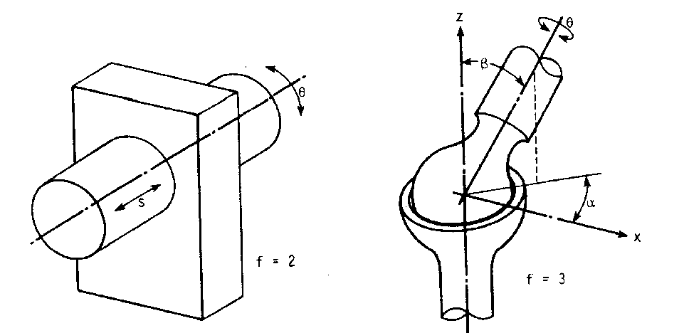

Graus de Liberdade
Juntas (Joints)
Definição: elemento que conecta 2 corpos e que permite a transmissão de força ou torque. Atuam como restrições geométricas.
Rotacional Prismática Cilíndrica Esférica

Slide 13
Juntas versus DOF
Tipo | Símbolo | Esquema | GDL | β
Helicoidal | H |  | 1 | θ
Rotação | R |  | 1 | θ
Prismática | P |  | 1 | s
Cilíndrica | C |  | 2 | θ s
s
s
θ
θ
s
s
θ
s

Slide 14
Juntas versus DOF
Tipo | Símbolo | Esquema | GDL | β
Universal | T |  | 2 | θ₁ θ₂
Plana | E |  | 3 | θ s₁ s₂
Esférica | S |  | 3 | θ ψ φ
θ₁
θ₂
θ₂
θ
s₁
s₁
s₂

Slide 15

Juntas versus DOF
Tipo | Símbolo | Esquema | GDL | β
Contato | Co |  | 1 | Rotação SEM Escorrega-mento
Engrenagem | Eng |  | 2 | _{Rotação com Escorrega-mento}
Came - Seguidor | CS |  | 2 | _{Translação com Escorrega-mento}

Slide 16
Graus de Liberdade Mecanismos Planares
Critério de Kutzbach
N = 3.(B-1) – 2.n_{J1} – n_{J2}
Onde:
N: Número de GDLs
B: Número de Total de Corpos (incluindo o solo)
n_{J1}: Número de Juntas com 1 GDL
n_{J2}: Número de Juntas com 2 GDLs

Slide 17
Graus de Liberdade Mecanismos Planares
Critério de Kutzbach
N = 3.(B-1) – 2.n_{J1} – n_{J2}
Se:
N = 0 : Sistema Estático
N > 0 : Sistema com “N” graus de liberdade
N < 0 : Sistema Hiperestático

Slide 18
Graus de Liberdade Mecanismos Planares - Exemplos
Pêndulo Simples
B = 2 n_{J1} = 1 n_{J2} = 0
N = 3.(2-1) – 2.(1) – (0) = 1 GDL
Pêndulo Duplo
B = 3 n_{J1} = 2 n_{J2} = 0
N = 3.(3-1) – 2.(2) – (0) = 2 GDL

Slide 19
Graus de Liberdade Mecanismos Planares – Pêndulo Simples
Quais são os GDLs?
1 GDL
x
L
θ
y

Slide 20
Graus de Liberdade Mecanismos Planares – Pêndulo Simples
Equações de Posição:
1 GDL
P = L.e ^{iθ}
O
P = L.(sin θ i + cos θ j)
L
θ
P

Slide 21
Graus de Liberdade Mecanismos Planares – Pêndulo Duplo
Quais são os GDLs?
2 GDL
x₁
x₂
L₁
θ₁
y₁
L₂
θ₂
y₂

Slide 22
Graus de Liberdade Mecanismos Planares – Pêndulo Duplo
Equações de Posição:
2 GDL
P = L₁.e ^{iθ}1 + L₂.e ^{iθ}2
O
L₁
θ₁
P = L₁.(sin θ1 i + cos θ1 j) +
L₂.(sin θ₂ i + cos θ₂ j)
L₂
θ₂
P

Slide 23
Graus de Liberdade Mecanismos Planares – Observações
(1) Contagem do solo
N = 3.(B-1) – 2.n_{J1} – n_{J2}
N = 3.(6-1) – 2.(7) – 0
N = 1
O₃
O₂
O₁
(2) Existem exceções ao Critério de Kutzbach
N = 3.(B-1) – 2.n_{J1} – n_{J2}
N = 3.(5-1) – 2.(6) – 0
N = 0, mas N = 1
O₁
O₂
O₃
O₁
O₂
O₃

Slide 24
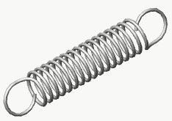
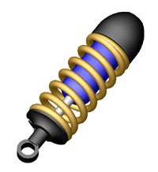

Graus de Liberdade Mecanismos Planares – Observações
N = 3.(B-1) – 2.n_{J1} – n_{J2}
N = 3.(3-1) – 2.(3) – 0
N = 0, mas pode ser N = 1
ou N = 2 (extrem. móveis)
O₃
N = 3.(B-1) – 2.n_{J1} – n_{J2}
N = 3.(5-1) – 2.(5) – 0
N = 2
(3) Molas
mas N = 1
O₂
O₁
(4) Sistemas Hidráulicos e Pneumáticos
N = 3.(B-1) – 2.n_{J1} – n_{J2}
N = 3.(2-1) – 2.(1)
N = 1, mas pode ser N = 2
(extremidades móveis)

Slide 25
Sumário da Aula
Graus de Liberdade
Juntas
Corpos Rígidos
Tipos de Movimento
Juntas vs. DOF
Exemplos
Cadeias Cinemáticas
Abertas e Fechadas
Mecanismos e Máquinas

Slide 26
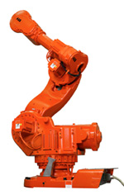
Cadeias Cinemáticas Topologias
Cadeias Abertas
A trajetória entre 2 corpos é única
Excluindo o solo, o número de corpos é igual ao número de juntas

Slide 27
Cadeias Cinemáticas Topologias
Cadeias Fechadas
Loops
n_{L} = n_{J} – n_{B}
Onde:
n_{L}: Número de Loops
n_{J}: Número de Juntas
n_{B}: Número de Corpos (excluindo o solo)

Slide 28
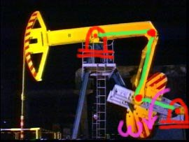
Cadeias Cinemáticas Topologias
Cadeias Fechadas - Exemplos
n_{L} = n_{J} – n_{B}
n_{B}: Número de Corpos exclui o solo!

Slide 29
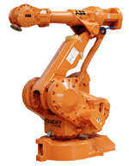
Cadeias Cinemáticas Topologias
Cadeias Parcialmente Fechadas

Slide 30
Cadeias Cinemáticas Graus de Liberdade
Não considerando o solo:
N = 3.n_{B} – Σ (3 - f_{i})
Onde:
N: Número de GDLs
n_{B}: Número de Corpos (excluindo o solo)
n_{J}: Número de Juntas
f_{i}: GDL da junta i
n_{J}
i = 1

Slide 31
Graus de Liberdade Mecanismos Planares – Exemplos
n_{B}: corpos (excl. solo)
f_{i}: nº GDL da junta i
N = 3.n_{B} – Σ (3 - f_{i})
N = 3.6 – [8.(3-1)]
N = 2 gdl
N = 3.n_{B} – Σ (3 - f_{i})
N = 3.4 – [5.(3-1)]
N = 2 gdl
mas N = 1
O₃
O₂
O₂
O₁
O₁

Slide 32
Graus de Liberdade Mecanismos Planares – Exemplos
N = 3.n_{B} – Σ (3 - f_{i})
N = 3.8 – [8.(3-1) + 1(3-1) + 1(3-1) + 1(3-1)]
N = 2 gdl
Juntas múltiplas:
n° juntas = n° corpos – 1
No caso acima:
f₁ = n_{B} – 1 = 3 – 1 = 2
Ou, no critério “antigo”, considerando o solo:
N = 3.(n_{B}-1) – 2.n_{J1} – n_{J2}
N = 3.(9-1) – 2.(5 + 2 + 2 + 2) – 0
N = 2 gdl

Slide 33
Graus de Liberdade Mecanismos Planares – Exemplos
N = 3.n_{B} – Σ (3 - f_{i})
n_{B} = 4 pois a cruzeta limita o movimento
e daí funcionará como solo, travando a
peça amarela (tb virará solo)
N = 3.4 – [6.(3-1)]
N = 0 gdl
N = 3.n_{B} – Σ (3 - f_{i})
N = 3.3 – [3.(3-1)+ 2.(3-2)]
N = 1 gdl (com contato)
N = 3 gdl (sem contato)
O₁
O₃

Slide 34
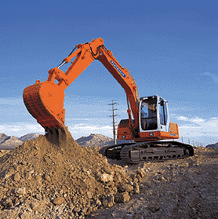
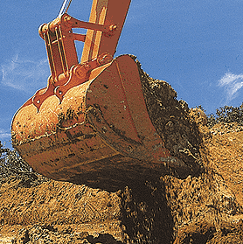
Graus de Liberdade Mecanismos Planares – Exemplos
O₂
O₁
O₃
N = 3.n_{B} – Σ (3 - f_{i})
N = 3.4 – [5.(3-1) + 1.(3-1)]
N = 0 gdl (barra em O₃ trava)

Slide 35
Graus de Liberdade Mecanismos Planares – Exemplos
N = 3.n_{B} – Σ (3 - f_{i})
N = 3.8 – [11.(3-1) + 1(3-1)]
N = 0 gdl
mas N = 2, com acionamentos
dos 2 cilindros, ou N=3
se tirar barra do
cilindro superior

Slide 36
Graus de Liberdade Mecanismos Planares – Exemplos

Slide 37
Graus de Liberdade Mecanismos Planares – Exemplos

Slide 38
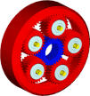
Graus de Liberdade Mecanismos Planares – Exemplos

Slide 39
Graus de Liberdade Pergunta da Aula Passada
Quantos GDLs possui uma mão?
?

Slide 40
Juntas versus DOF
Tipo | Símbolo | Esquema | GDL | β
Helicoidal | H |  | 1 | θ
Rotação | R |  | 1 | θ
Prismática | P |  | 1 | s
Cilíndrica | C |  | 2 | θ s
s
s
θ
θ
s
s
θ
s

Slide 41
Juntas versus DOF
Tipo | Símbolo | Esquema | GDL | β
Universal | T |  | 2 | θ₁ θ₂
Plana | E |  | 3 | θ s₁ s₂
Esférica | S |  | 3 | θ ψ φ
θ₁
θ₂
θ₂
θ
s₁
s₁
s₂

Slide 42
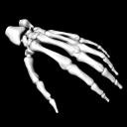
Graus de Liberdade Pergunta da Aula Passada
N = 3.n_{B} – Σ (3 - f_{i})
^{n}_{B} = 16 (15 falanges + dorso)
^{f}_{i} = 10 (1gdl) + 6 (2gdl)
N = 3.16 – [10.(3-1) + 6.(3-2)]
= 48 – [20+6] = 48 – 26
_{N = 22 GDL}
x
x
x
x
x
x
Junta Universal
x
Junta Rotacional

Slide 43
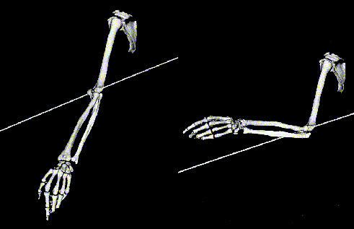
Próxima Aula
Mecanismos Simples
Mecanismos Complexos
Pergunta:
E o conjunto braço, ante-braço e mão, quantos GDLs possui?

